Slide 1
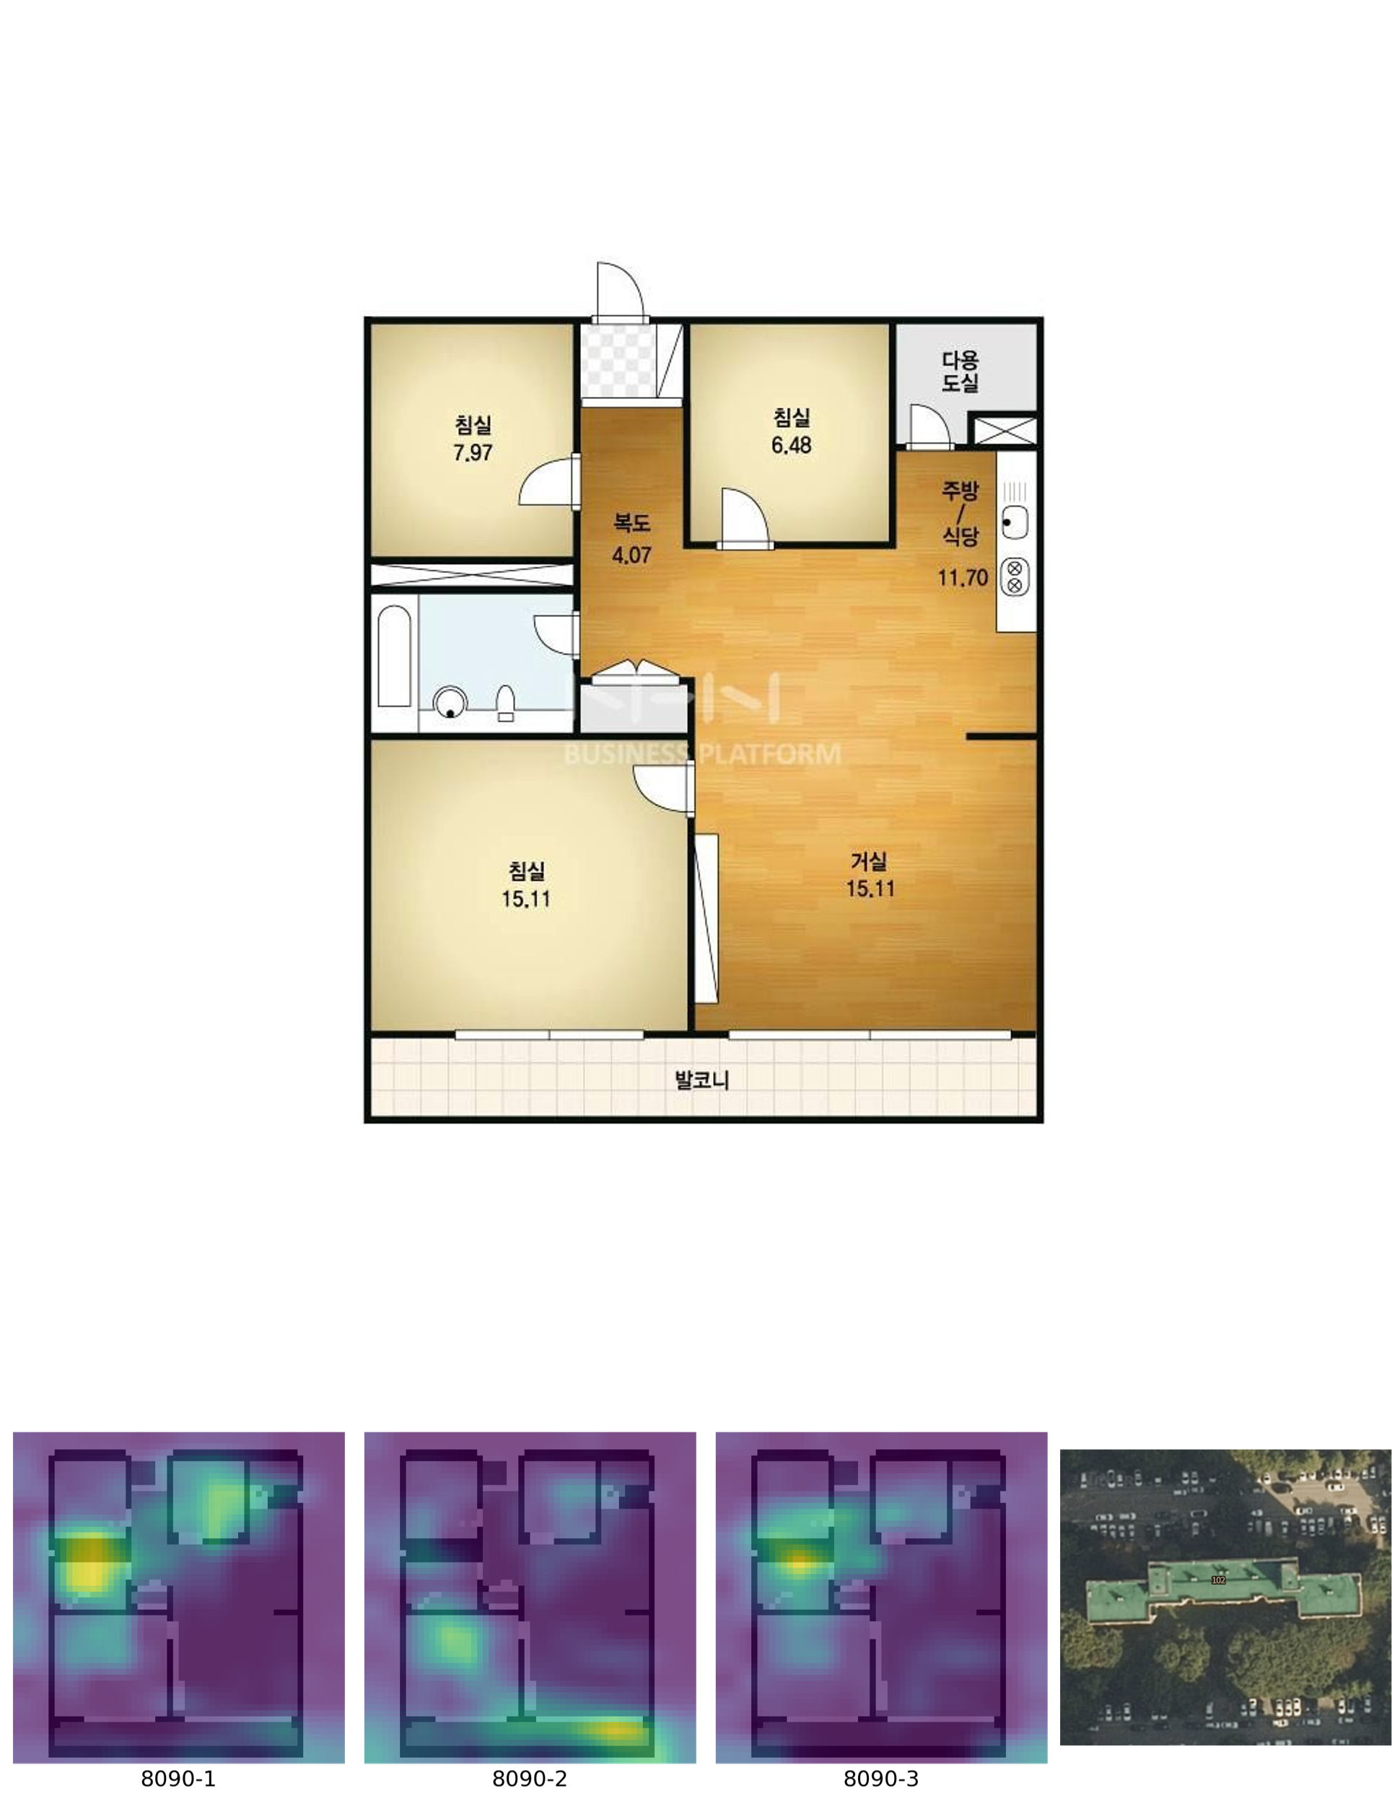
evol_1980_복도형_중형
주동 내 배치

Slide 2
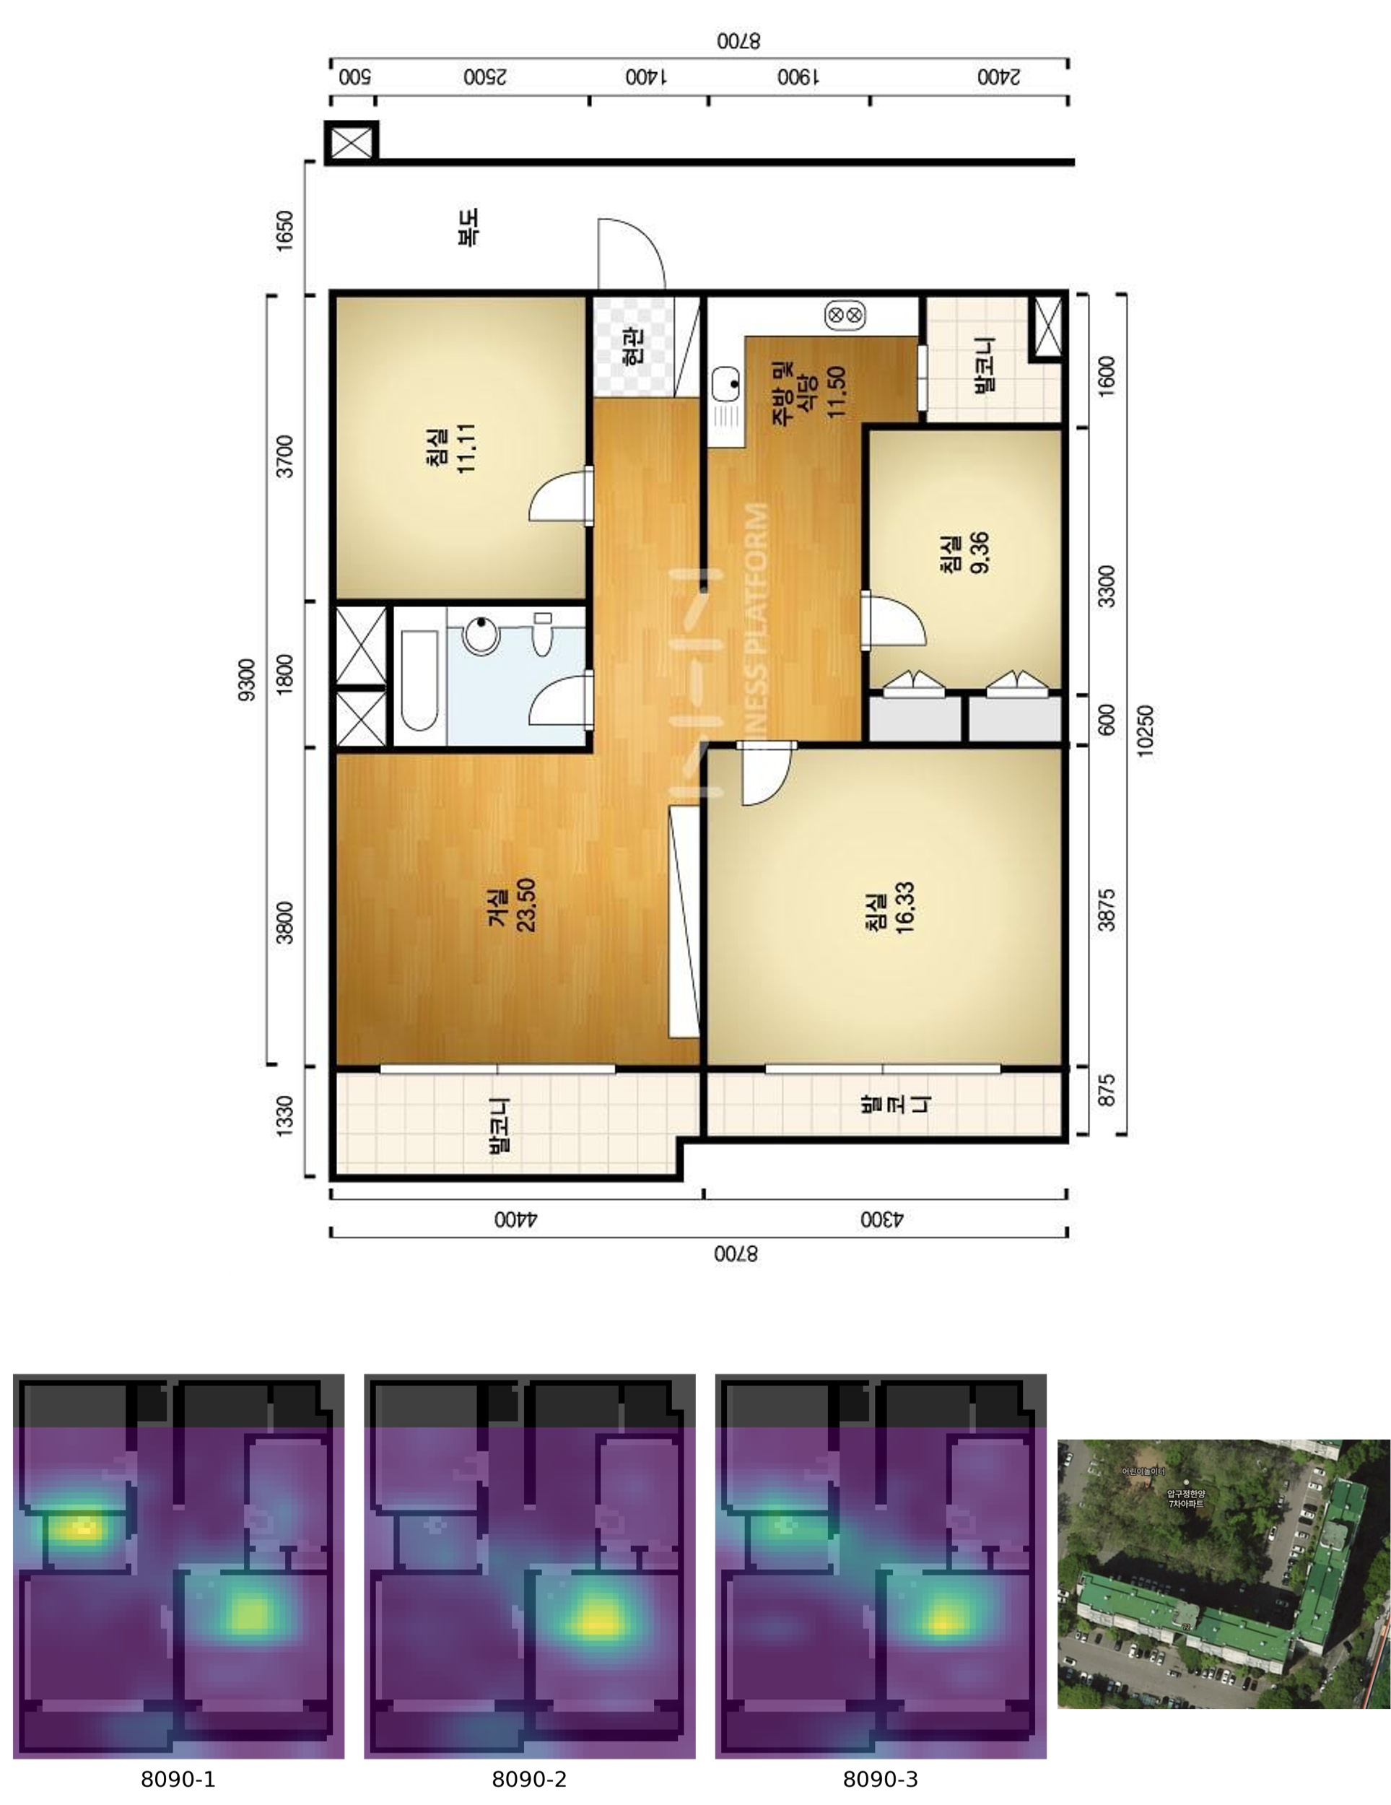
evol_1980_복도형_대형
복도
현관
주방/
식당
발코니
침실
침실
거실
침실
발코니
발코니
주동 내 배치

Slide 3
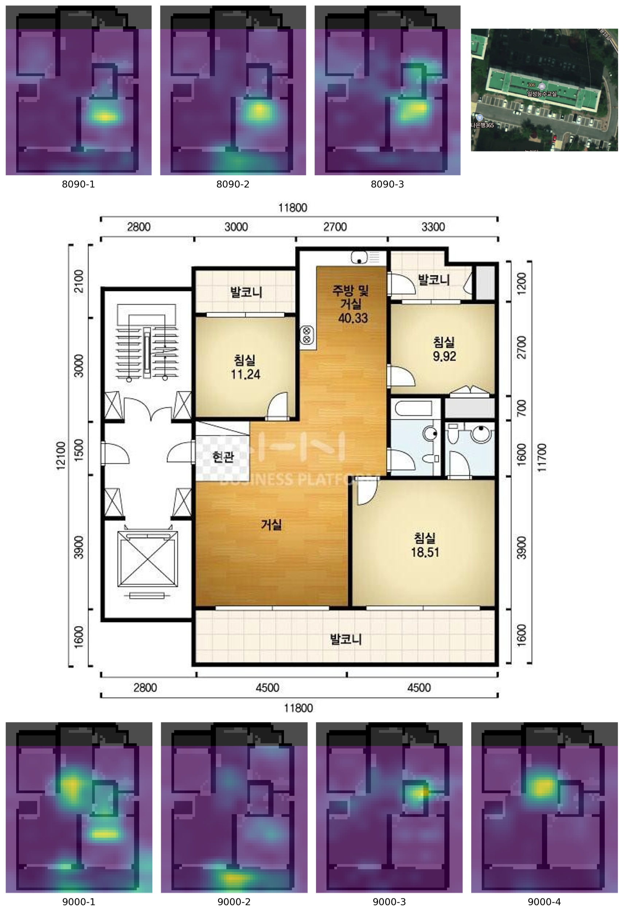
evol_1990_계단실형_중형
주동 내 배치

Slide 4
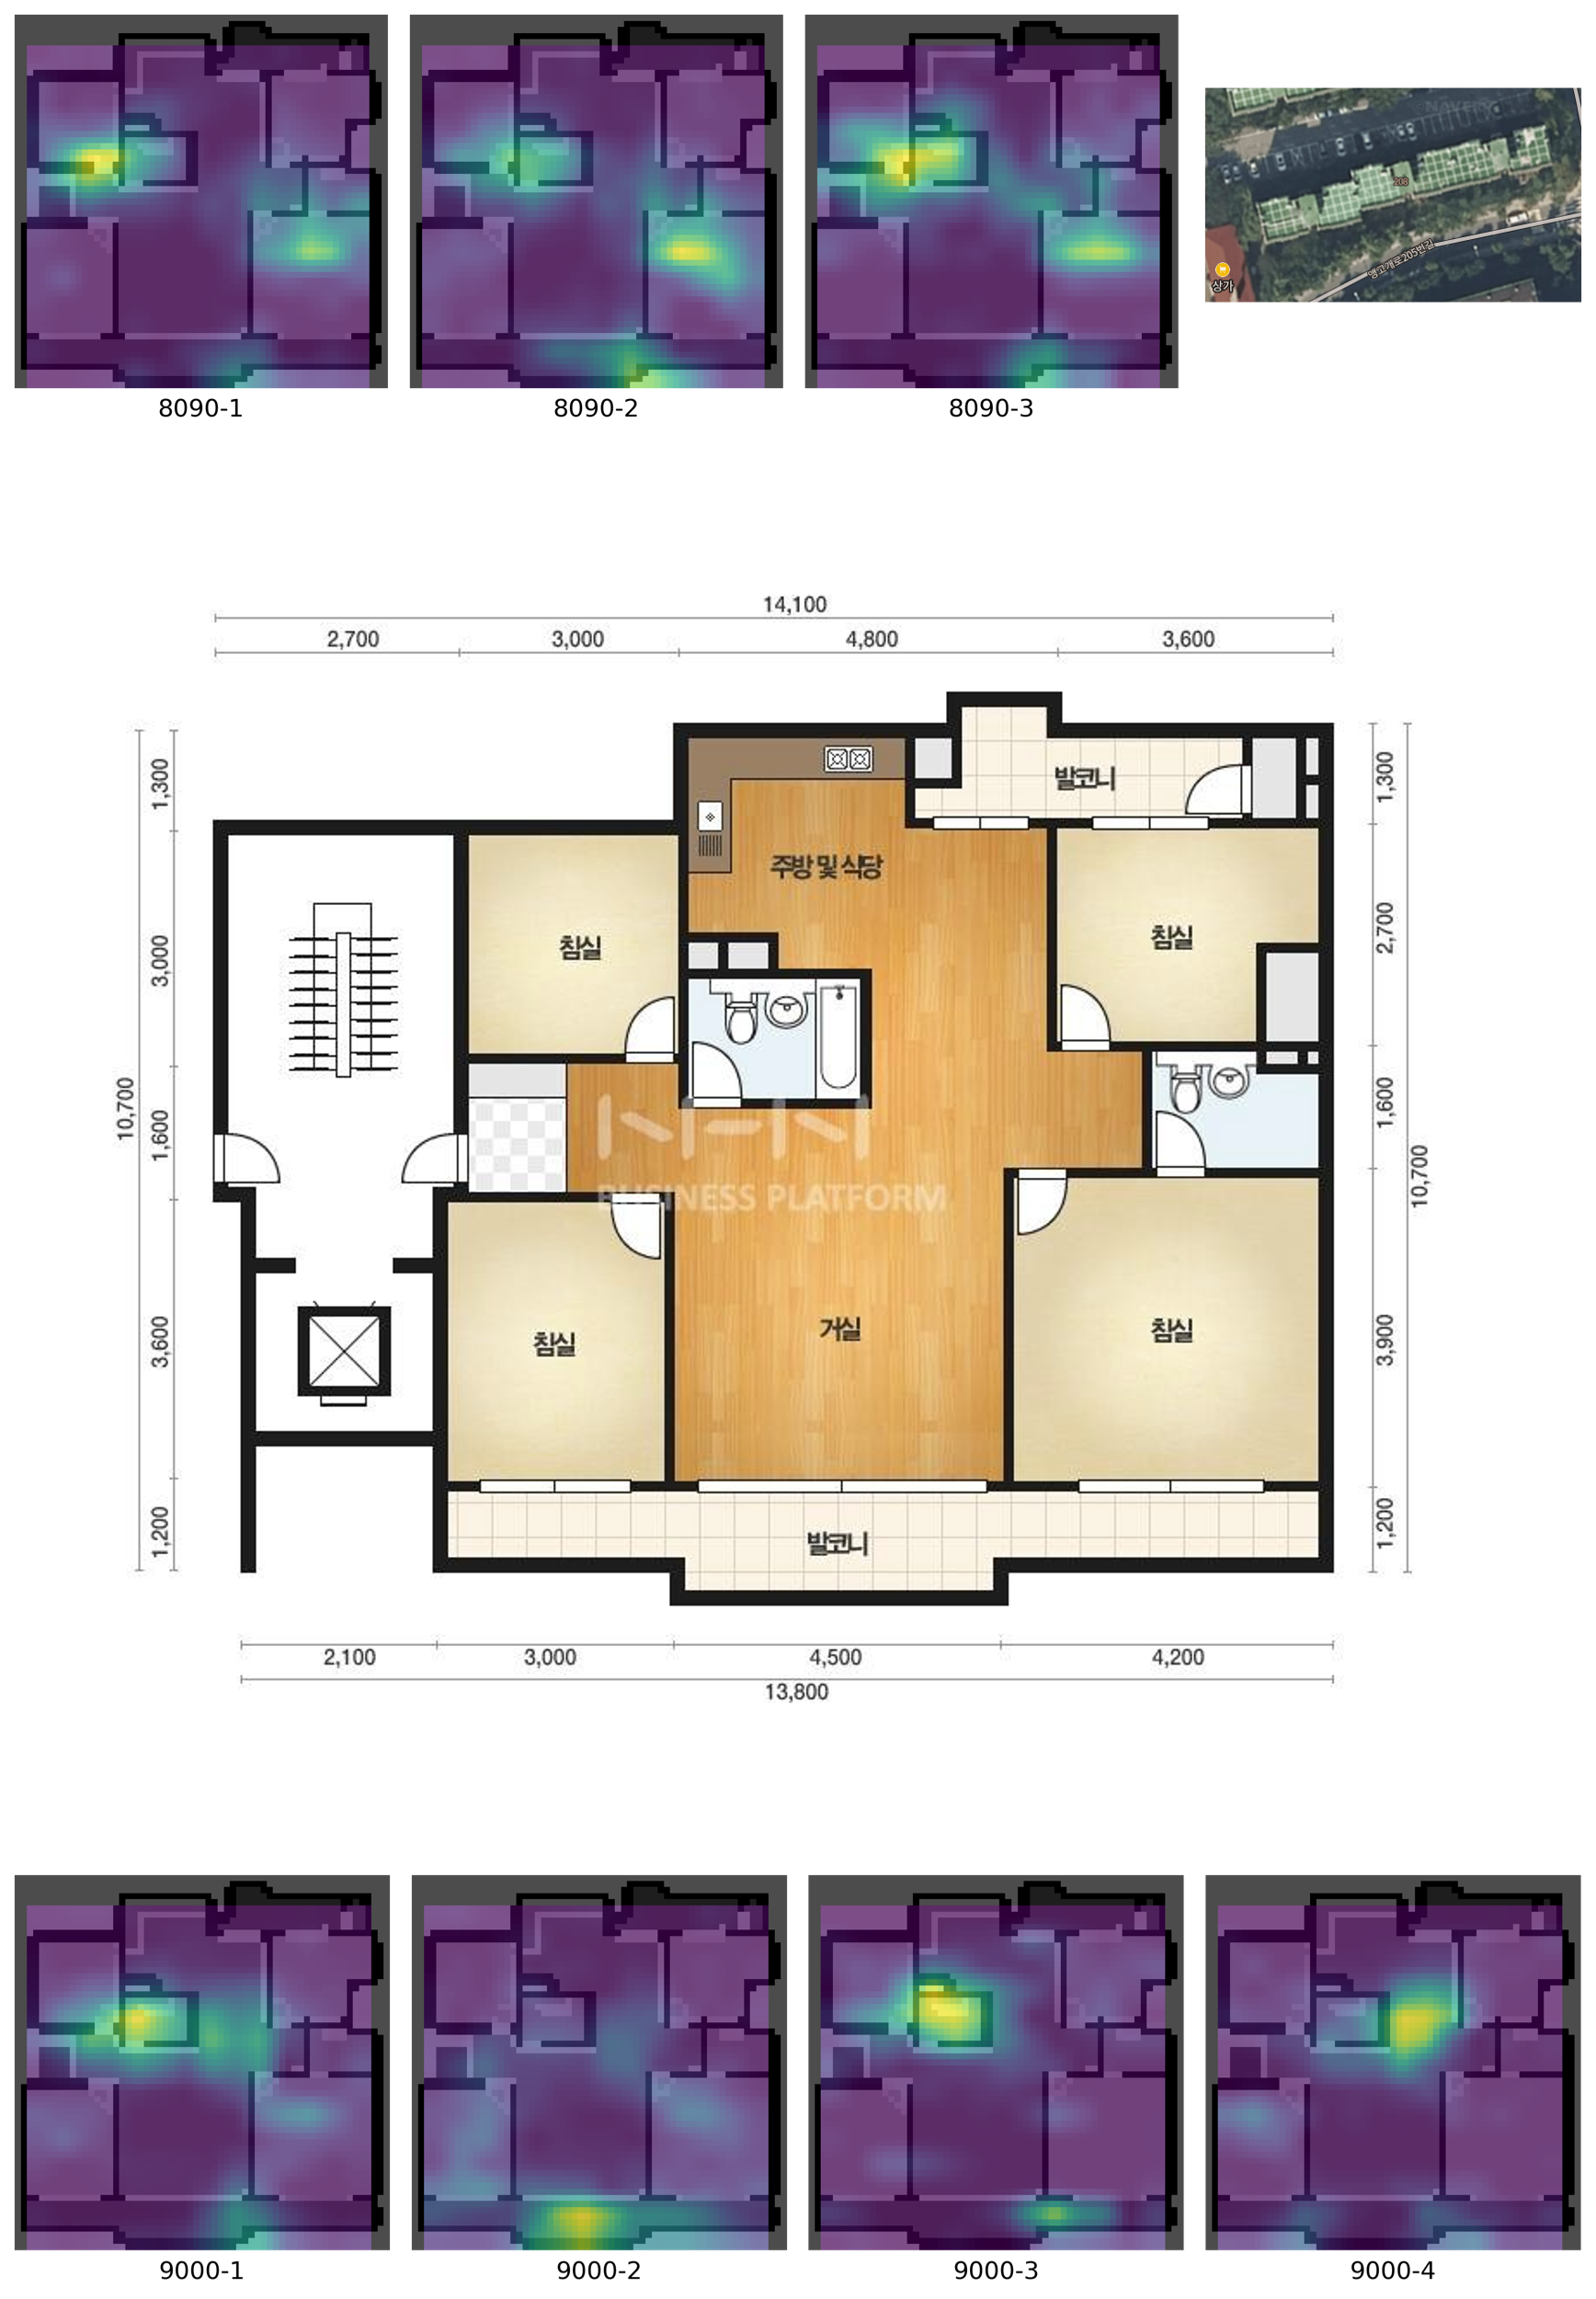
evol_1990_계단실형_대형
주동 내 배치

Slide 5
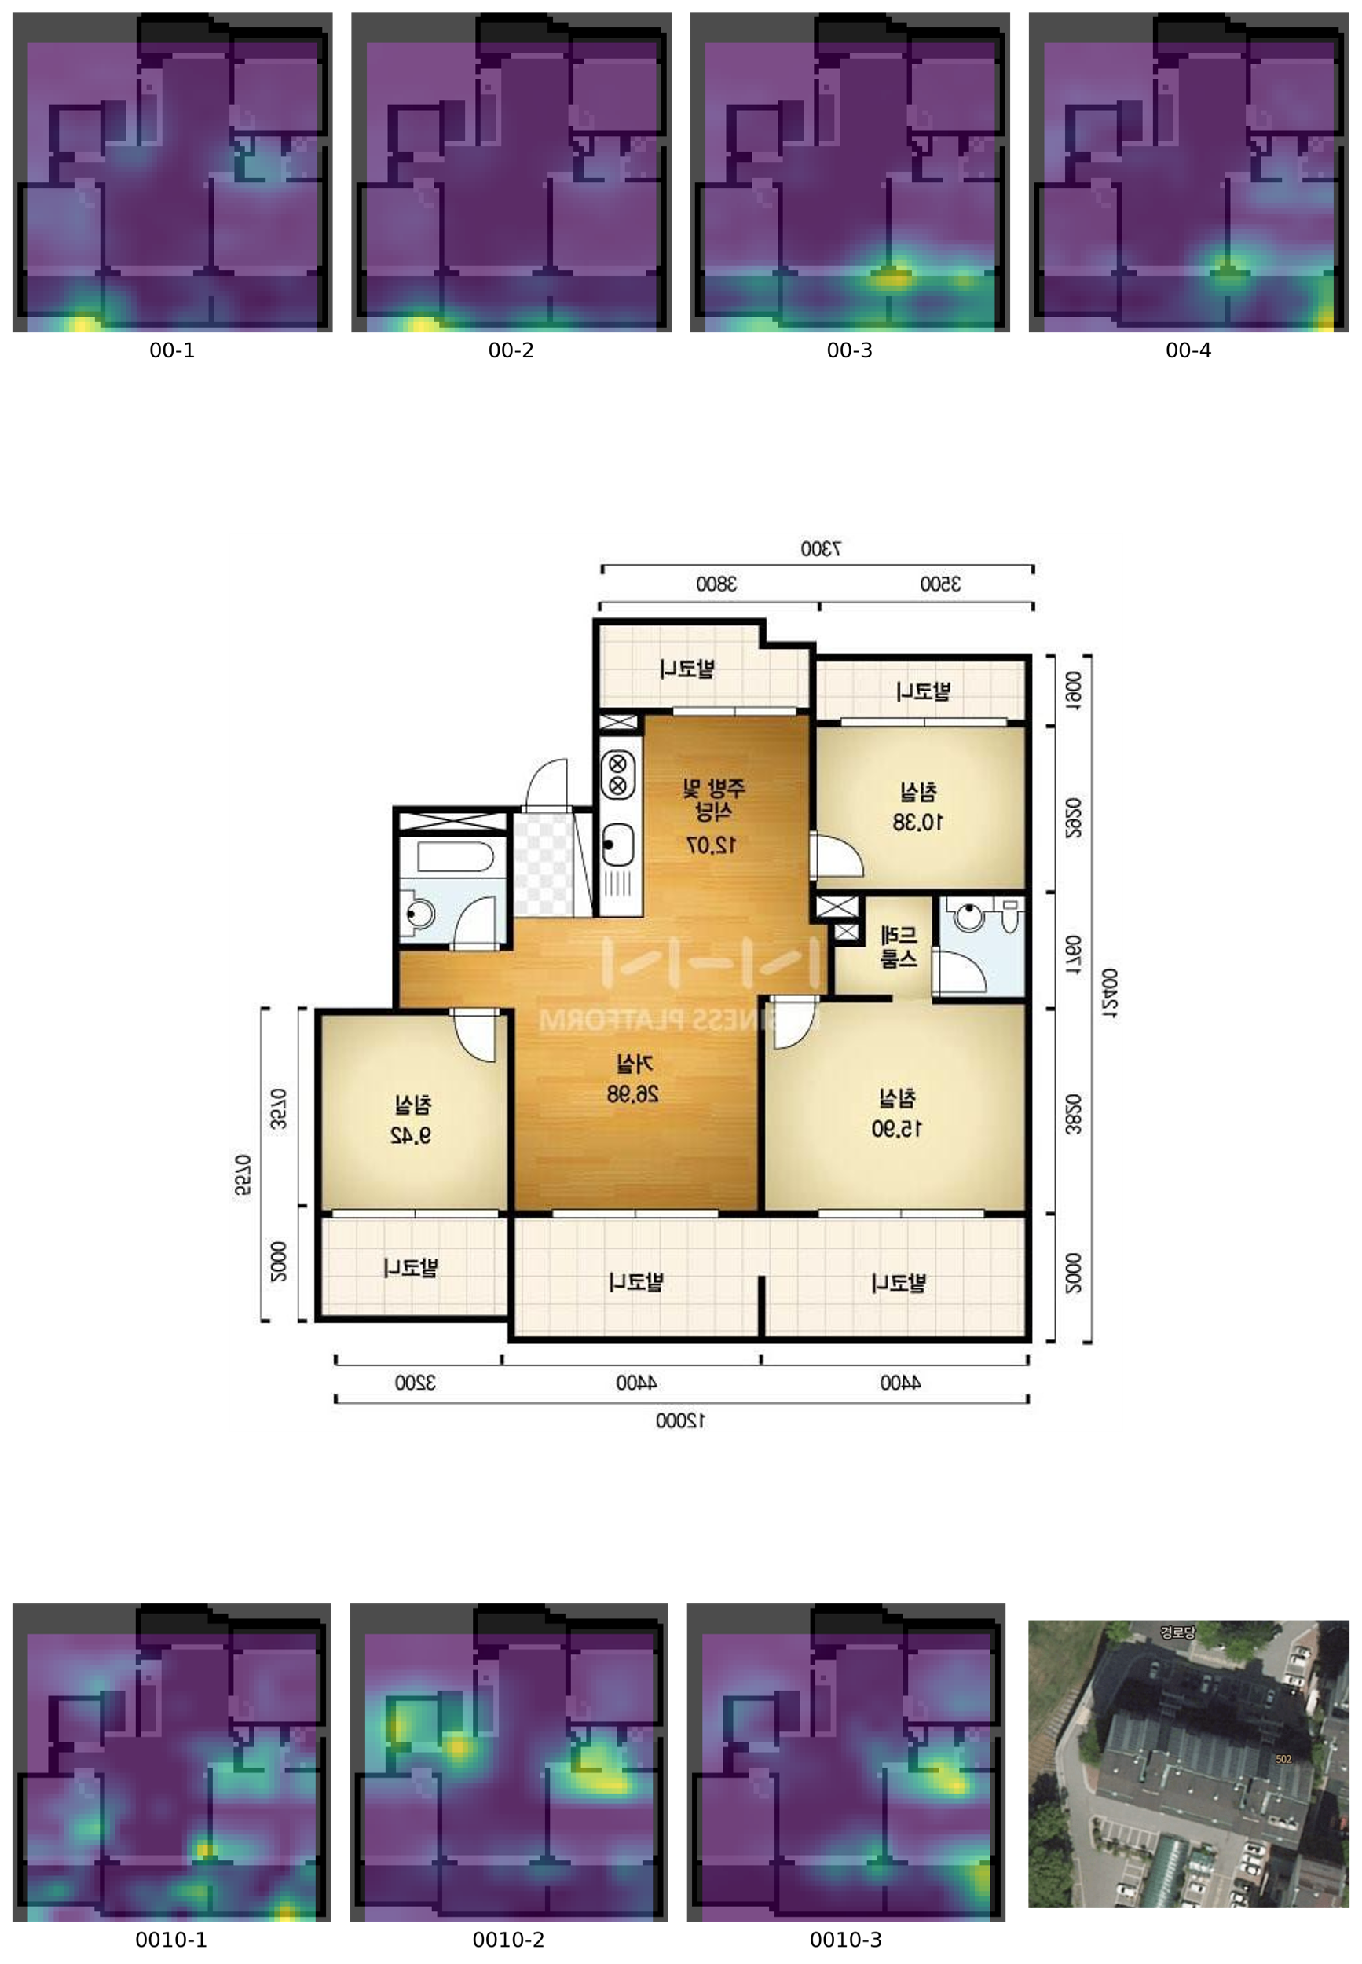
evol_2000_중형
발코니
발코니
주방/
식당
침실
드레스룸
침실
거실
침실
발코니
발코니
발코니
주동 내 배치

Slide 6
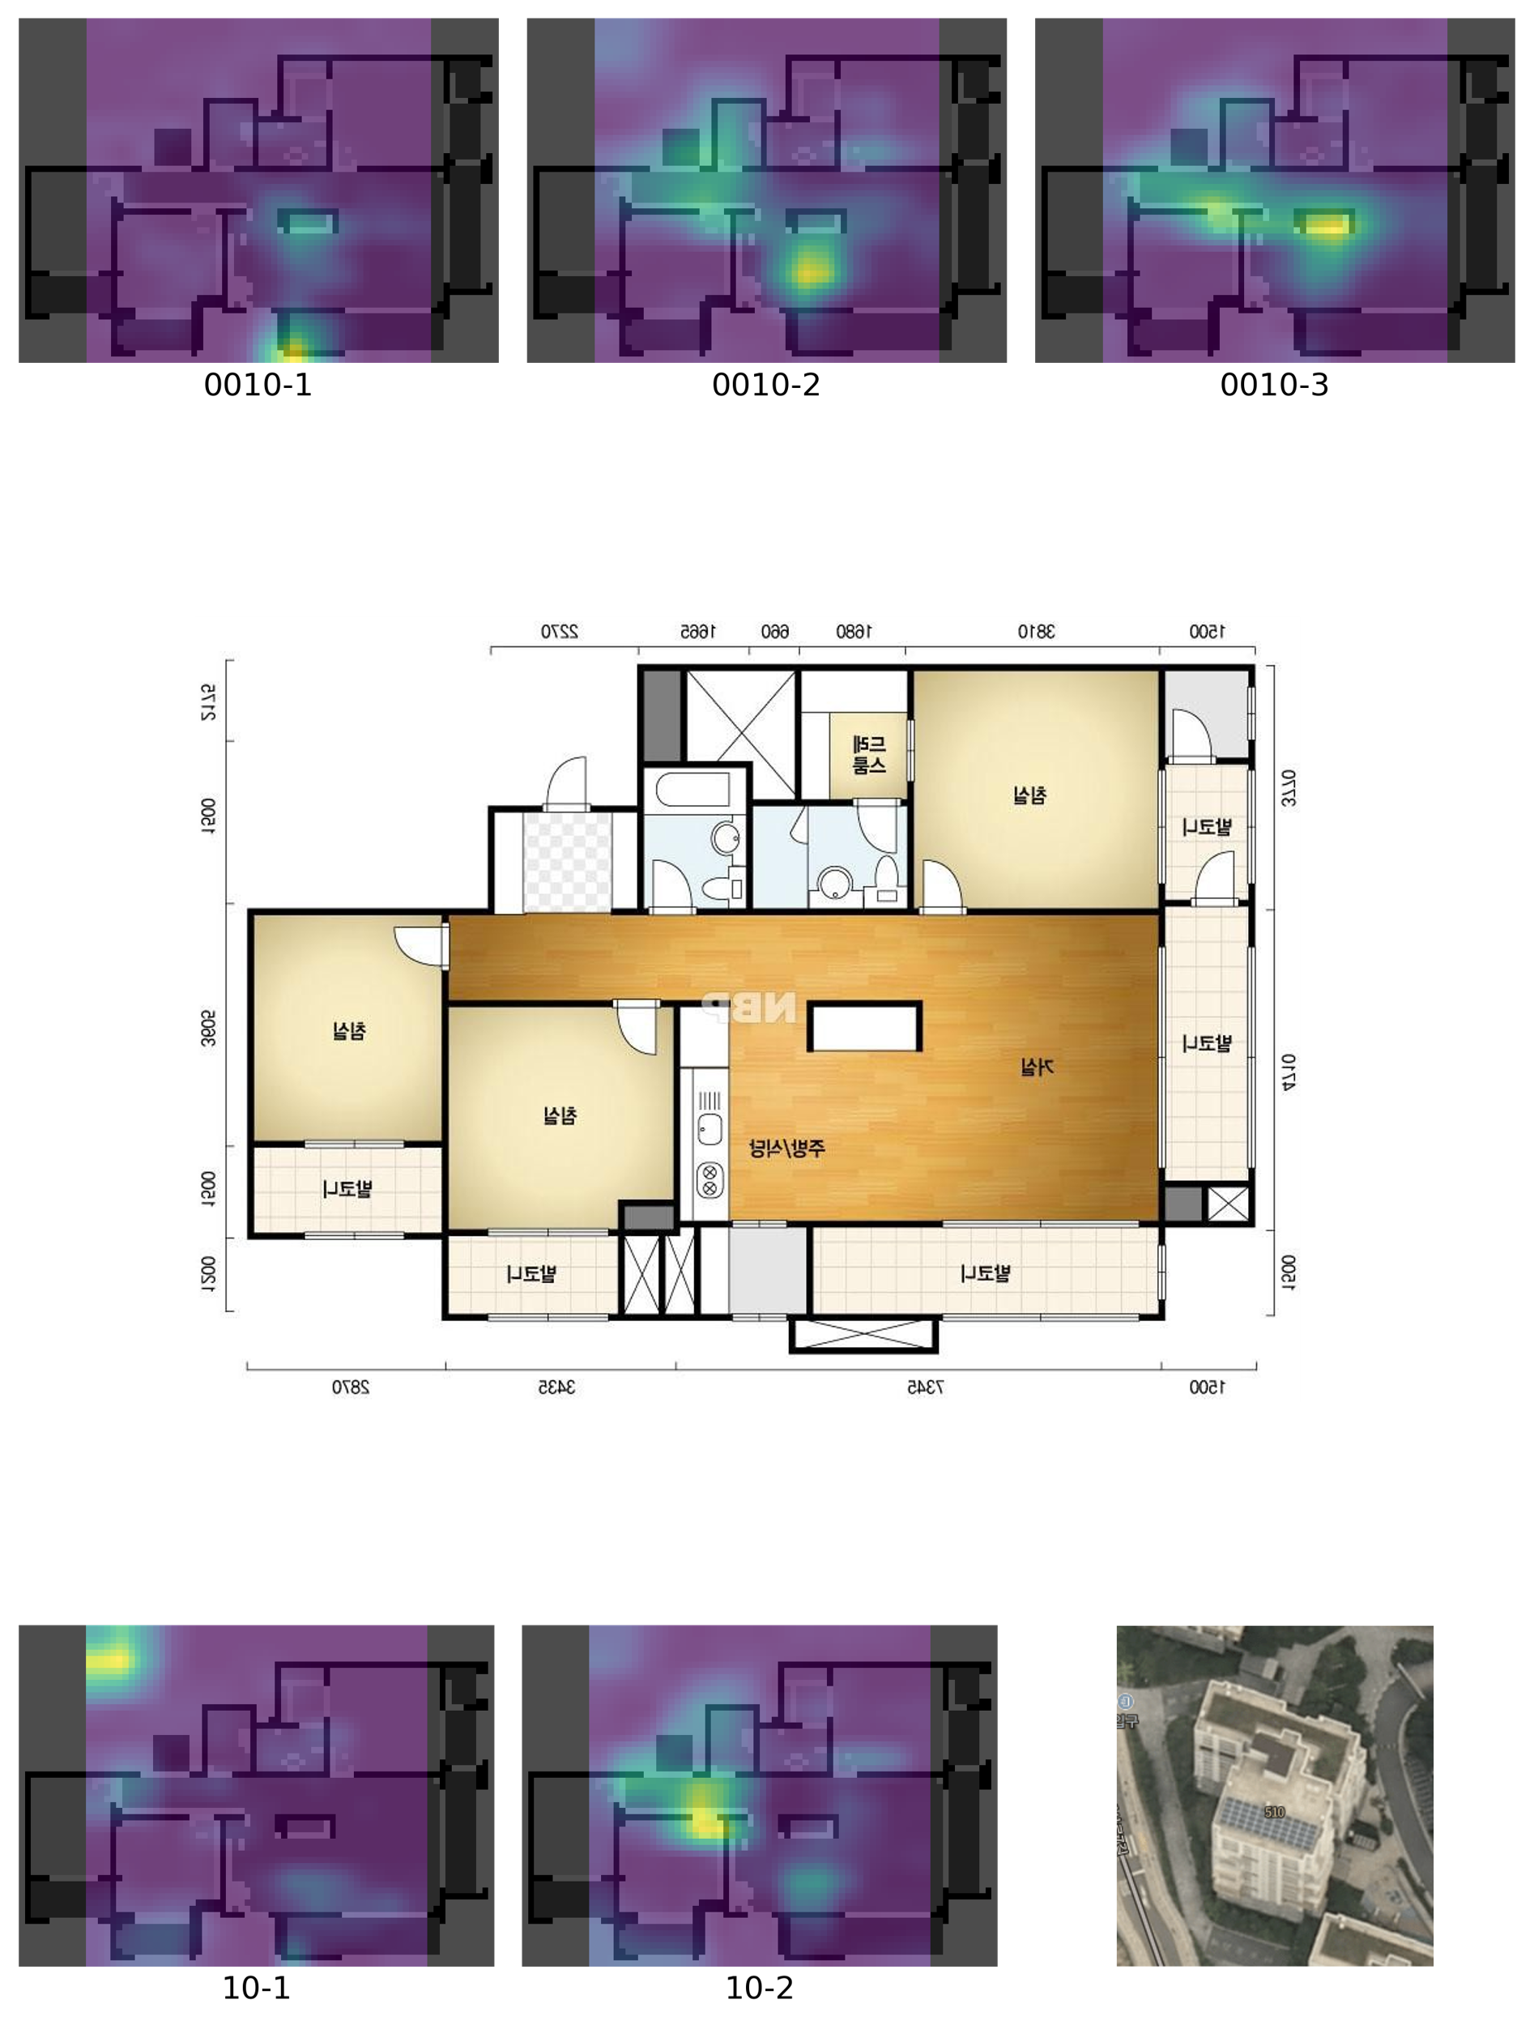
evol_2010_탑상형_중앙부
드레스룸
침실
발코니
침실
거실
발코니
침실
주방/식당
발코니
발코니
발코니
주동 내 배치

Slide 7
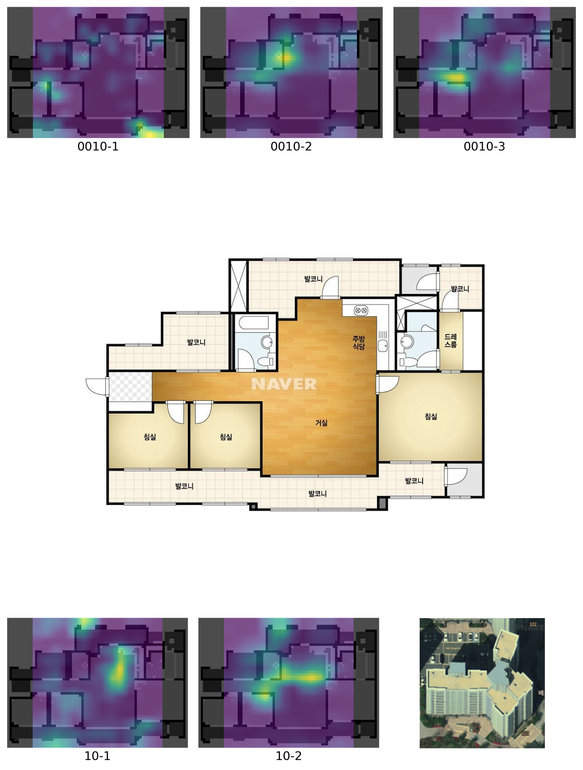
evol_2010_탑상형_단부
주동 내 배치

Slide 8
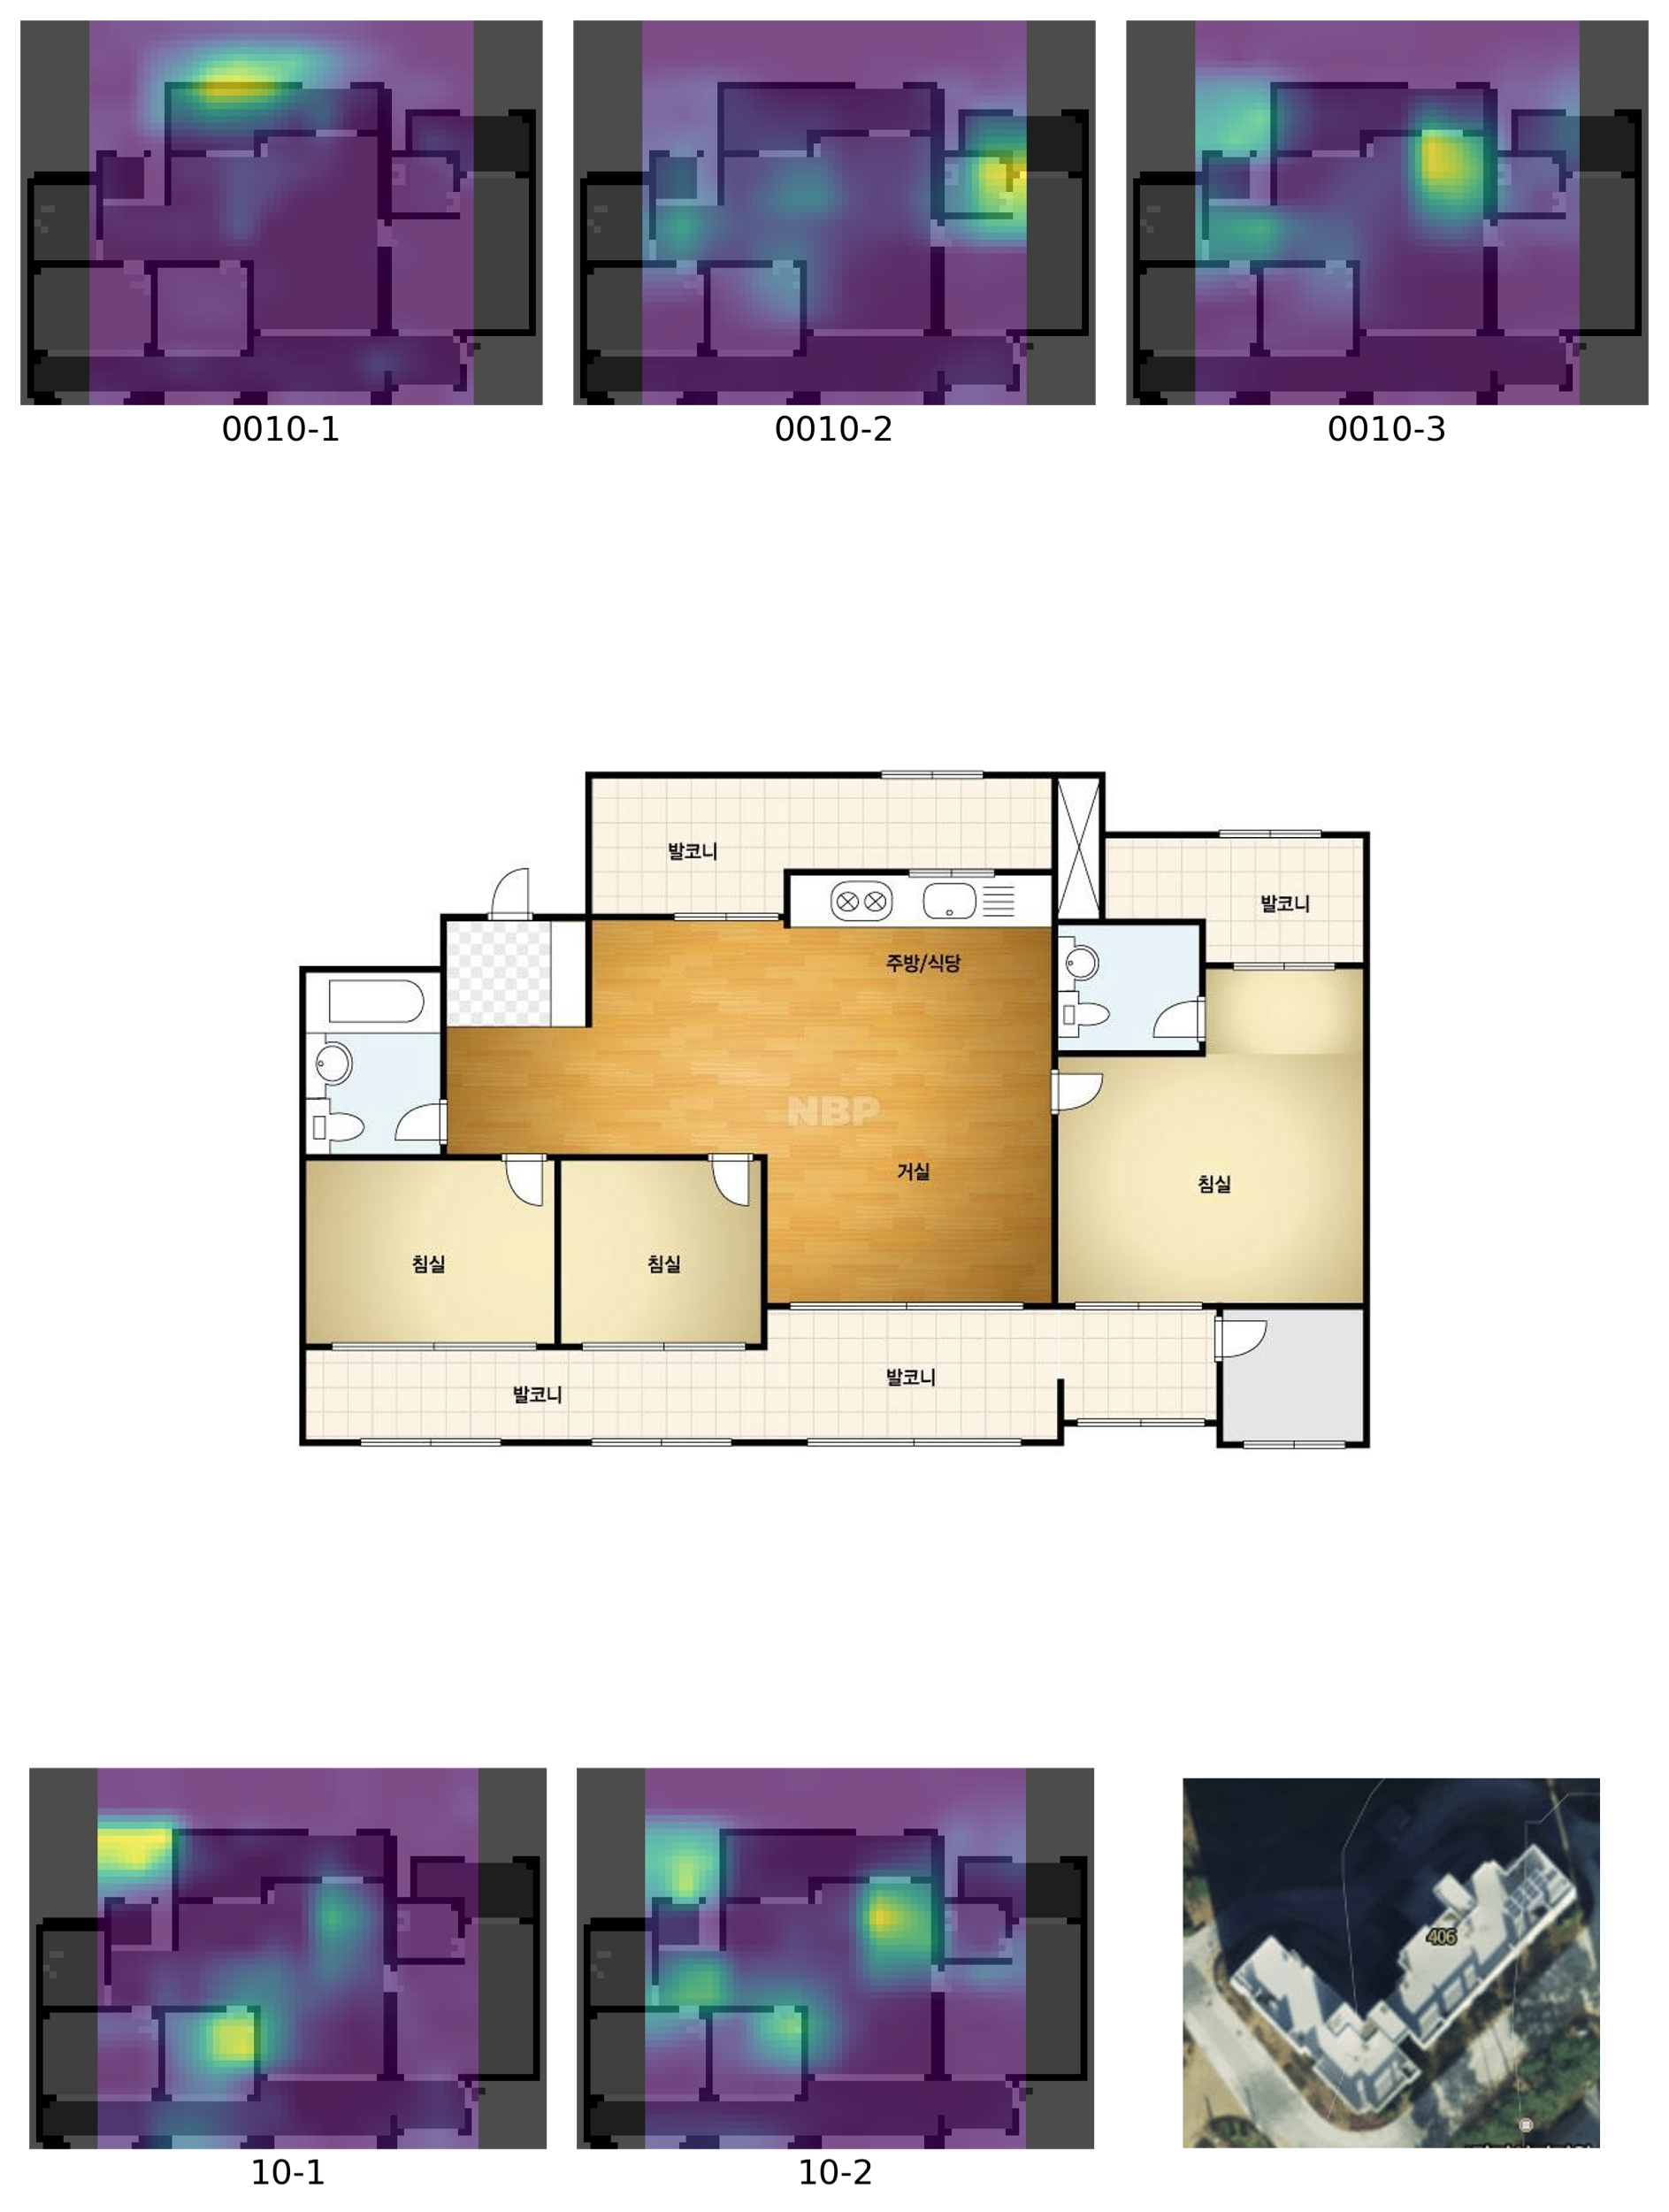
evol_2010_혼합형
주동 내 배치

Slide 9
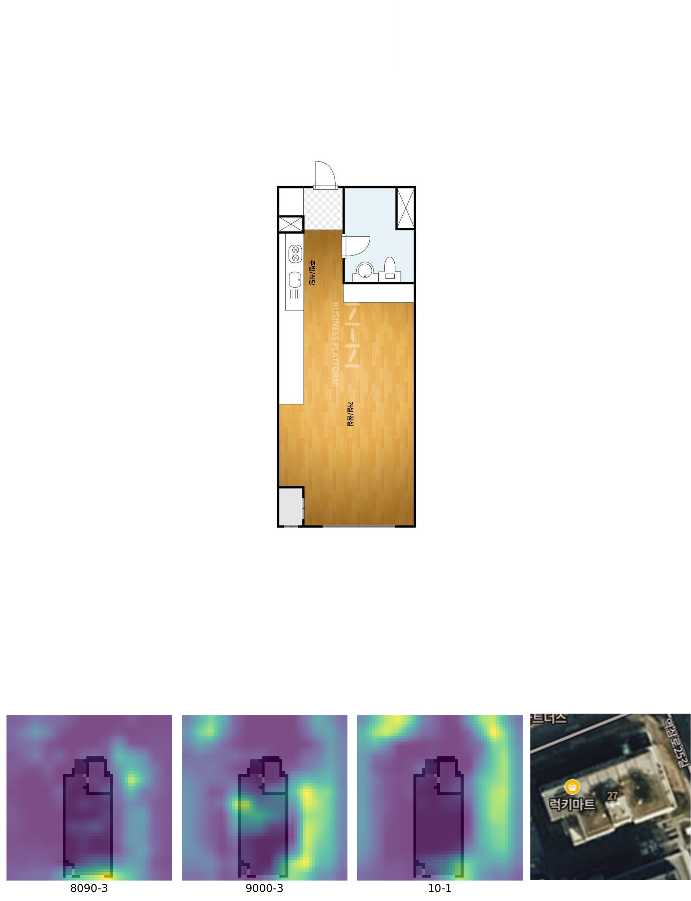
evol_2010_원룸형
주동 내 배치

